Slide 1
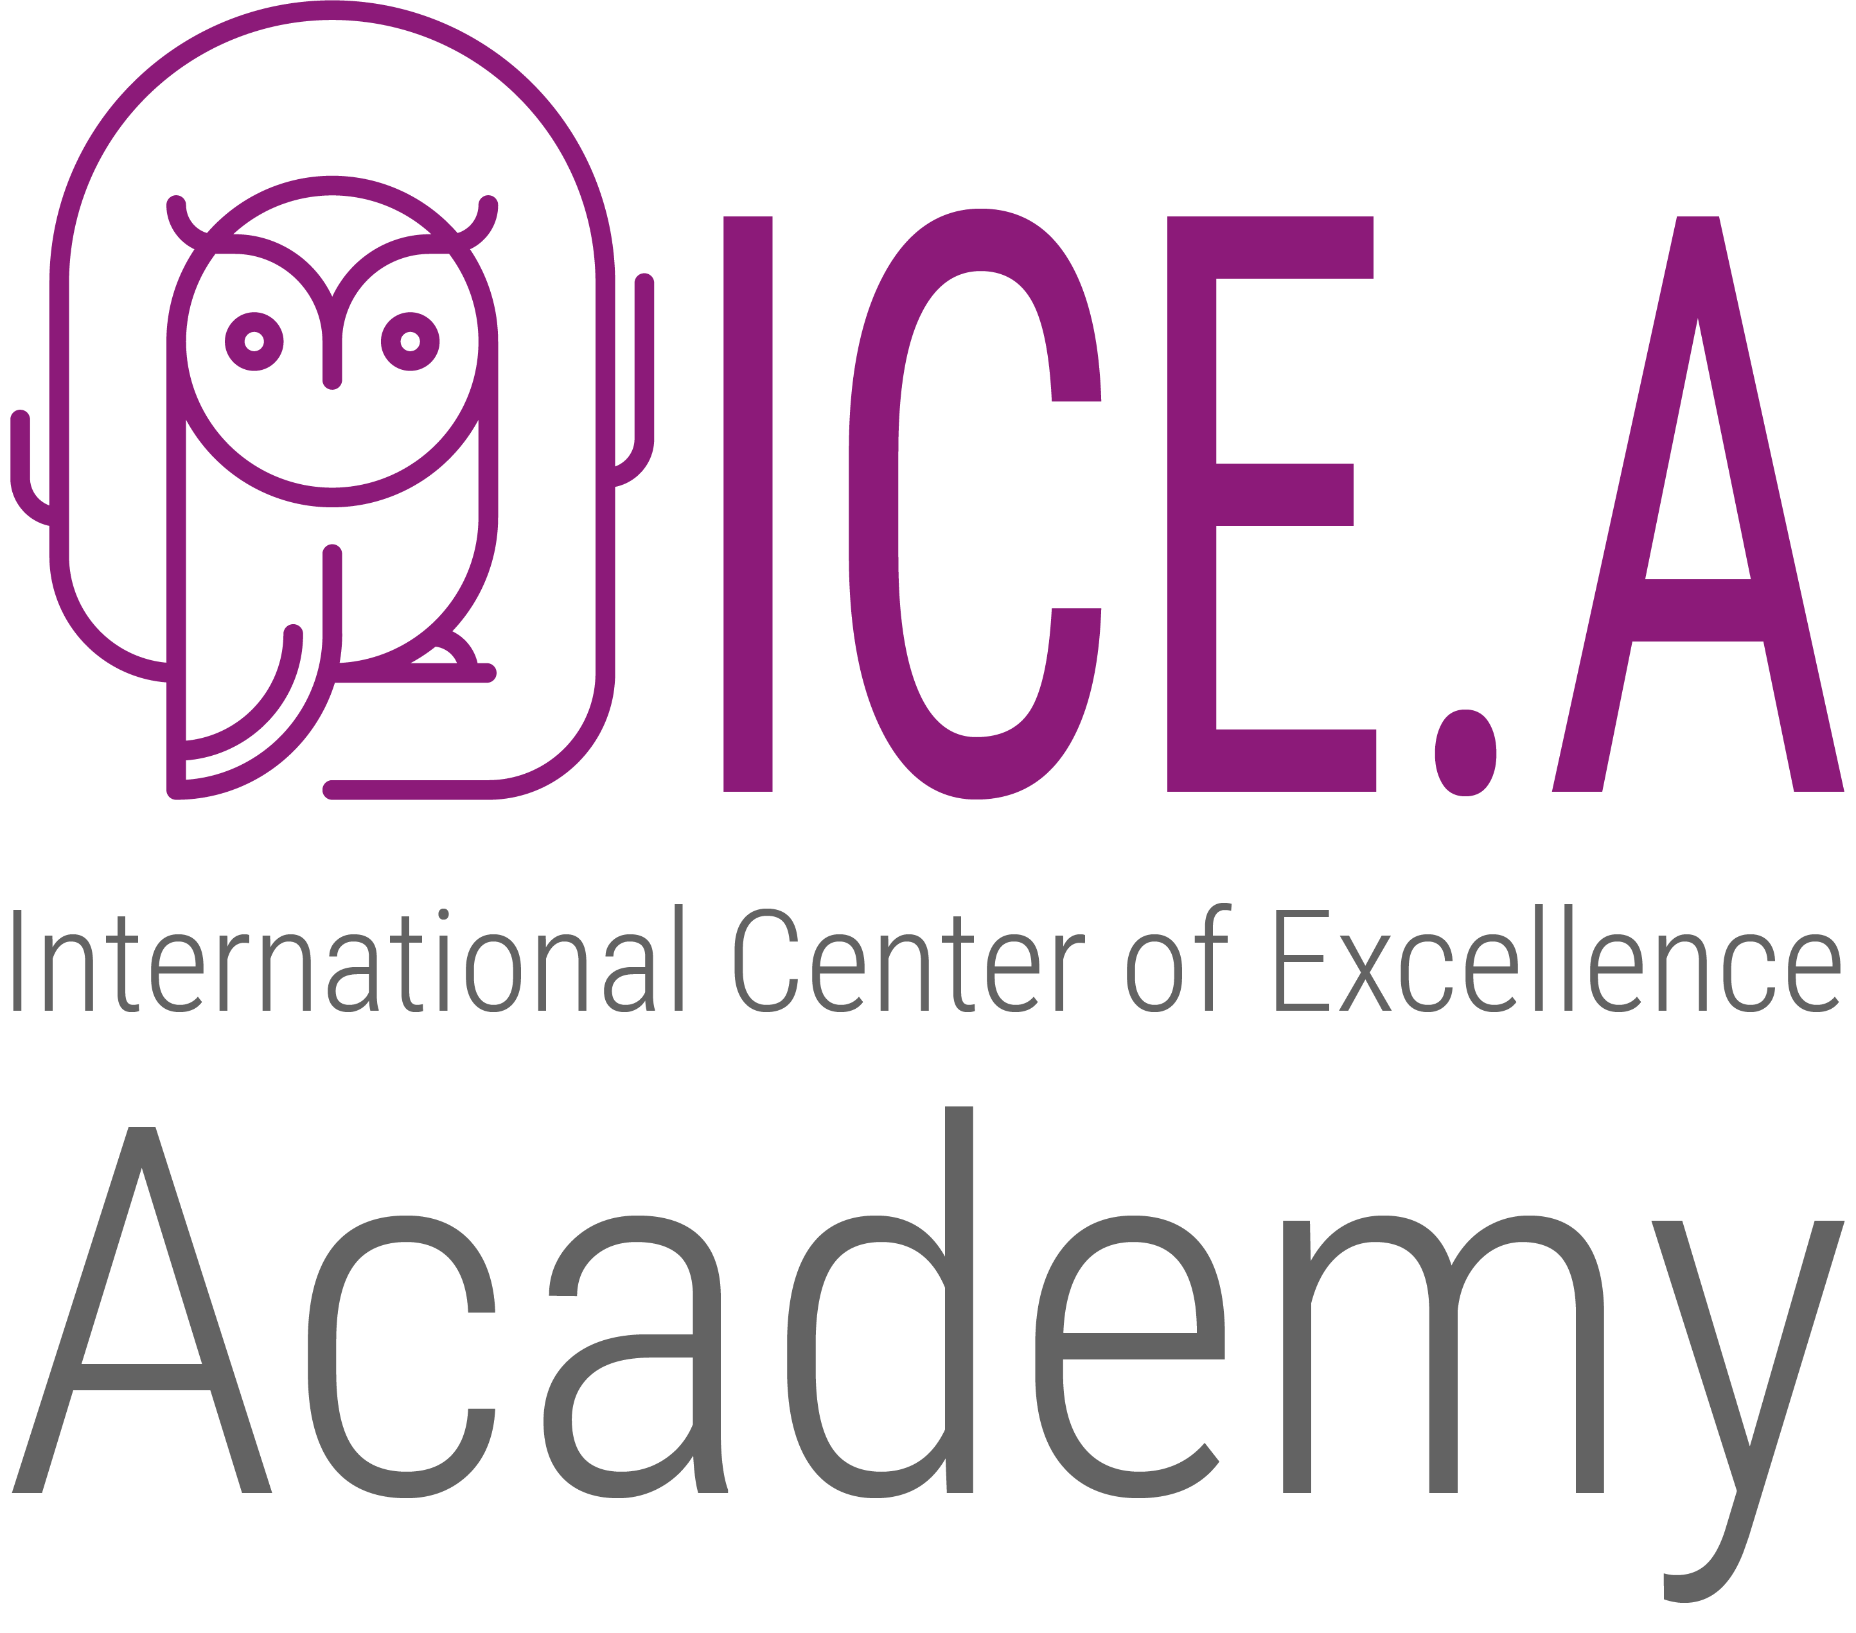
SUAL BANKI
Maraqların toqquşması
Sual Bankı, uyum idarəçilərinin təlim proqramlarında istifadə edə biləcəkləri, mövzularına görə qruplaşdırılmış geniş uyum və etik suallarını ehtiva edir. Bu zəngin mənbə, məlumat mühafizəsindən maliyyə tənzimləmələrinə, iş sağlamlığı və təhlükəsizliyindən maraqların toqquşmasının idarə edilməsinə qədər geniş bir mövzu spektrini əhatə edir. Hər bir sual, işçilərin gündəlik iş həyatında qarşılaşa biləcəkləri real vəziyyətləri əks etdirərək, uyum standartlarını və ən yaxşı təcrübələri anlamalarına kömək edir. Uyum Soru Bankası, şirkətinizin siyasət və davranış qaydalarını dəstəkləmək və işçilərinizin qarşılaşa biləcəkləri çətin uyum vəziyyətlərinə qarşı məlumatlı olmalarını təmin etmək üçün hazırlanmışdır."

Slide 2
Bir işçinin, şirkət daxilindəki qərarlarını şəxsi mali mənfəətləri istiqamətində yönləndirməsi hansı problemlər yarada bilər?
A
Effektivlik itirilməsi
B
Maraqların toqquşması
C
Biznes proseslərində ləngimə
D
Hamısı

Slide 3
Düzgün Cavab:
B
Maraqların toqquşması
Ətraflı Açıqlama:
İşçinin şəxsi mali mənfəətləri əsasında qərarlar qəbul etməsi, şirkətin mənfəətlərinə zərər verə bilər və ciddi bir maraqların toqquşmasını yarada bilər. Bu, qərar qəbulunda obyektivliyin və qərəzsizliyin itirilməsinə, yanlı və ədalətsiz tətbiqlərə, mali itkilərə və şirkətin hüquqi məsuliyyətlərinin artmasına səbəb ola bilər.
Bizim bu mövzuda şirkət siyasətlərimiz və davranış qaydalarımız
[Sual bankımızı istifadə edən bir uyum məsul kimi, təşkilatınızın xüsusi siyasətlərinə və ya davranış qaydalarına birbaşa istinad etməyi faydalı hesab edə bilərsiniz. Bu yanaşma yalnız sualları bağlamlandırmayacaq, həm də bu standartların gündəlik peşəkar ssenarilərlə əlaqəsini gücləndirəcəkdir.]

